Slide 1
腦筋急轉彎
開始

Slide 2

什麼數字最神秘？
8
5
3

Slide 3
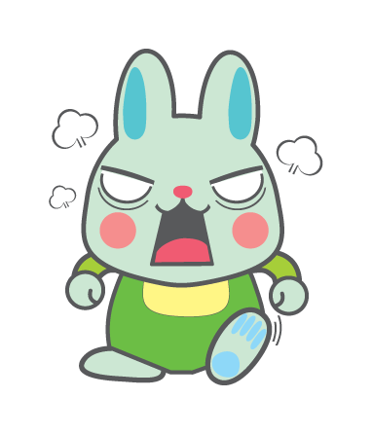
答錯了!
你真弱!
重來

Slide 4
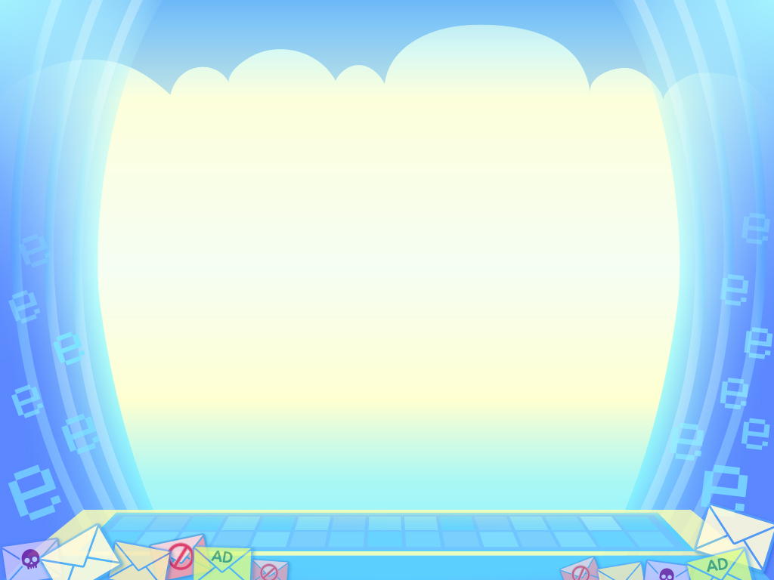
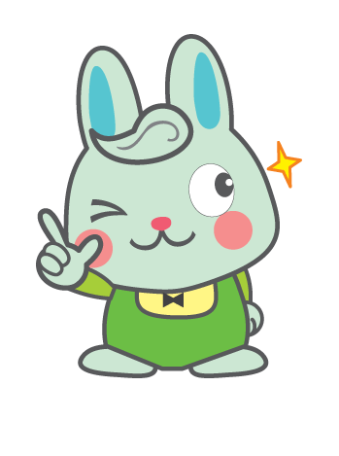
答對了!
好棒棒!
結束

